Slide 1

Algoritmos e Estrutura de Dados I
Prof. Ricardo Luiz de Freitas
ricardo.freitas@emge.edu.br

Slide 2
O PROFESSOR
Técnico em Eletrônica pelo CEFET-MG (1980);
Oficial da Reserva do Exército Brasileiro – NPOR (1982);
Graduado em Ciência da Computação pela UFMG (1986);
Pós-graduado em Análise de Sistemas pela FUMEC (1994);
Pós-graduado em Informática na Educação pela PUC-Minas (1999);
Mestre em Administração pela FUMEC (2012);
Atuou durante 15 anos na RM Sistemas/TOTVS (1994 a 2009);
Atuou durante 33 nos na Universidade FUMEC;
Diretor da Sucesu Minas;
Professor na EMGE desde agosto de 2018.

Slide 3
A DISCIPLINA
Objetivos:
Raciocínio lógico;
Sistematizar processos;
Desenvolver técnicas de programação.
Bases:
Algoritmos/Programação;
Linguagens de programação: PORTUGOL/JAVA;
Ambientes de programação: VISUALG/ECLIPSE.

Slide 4
A DISCIPLINA
Plano de Ensino (bibliografia);
Cronograma (planejamento da disciplina);
Provas práticas: realizadas no laboratório de informática;
Livros: não serão adotados, somente indicados;
Conjunto de slides (arquivo Powerpoint - ppt);
Material didático: pen-drive (ou armazenamento na nuvem);

Slide 5
A DISCIPLINA
Distribuição de pontos (mínimo de 65 para aprovação):
1ª avaliação: 25 pontos
2ª avaliação: 25 pontos
Avaliação final: 25 pontos
Avaliações múltiplas: 25 pontos:
3 entregas de 5 pontos de exercícios: 15 pontos;
Trabalho em grupo: 10 pontos.
Exame Especial: 25 pontos (substitui a avaliação final);

Slide 6
O ALUNO
Frequência: chamada em todas as aulas, no seu início e no seu fim;
Máximo de 27 faltas no semestre;
Abono de faltas: somente na Secretaria;
Leitura do Plano de Ensino no portal: bibliografia recomendada;
Acompanhamento do Cronograma no portal: datas de provas já definidas;
Apropriação indébita de conhecimentos alheios (cola): zero para quem passa e para quem recebe;
Conjunto de slides como base do estudo em casa: leia o conteúdo da aula antes da mesma;
Uso de pen-drive: transporte de programas entre os computadores da escola e o de sua casa;
Durante as aulas os celulares deverão estar no modo silencioso;
Não será permitido o uso de celulares em dias de avaliação.

Slide 7
Proibição do uso de celulares em sala de aula no Estado de Minas Gerais
LEI ESTADUAL MG N° 14.486, de 9 de dezembro de 2002
Disciplina o uso de telefone celular em salas de aula, teatros, cinemas e igrejas.
O povo do Estado de Minas Gerais, por seus representantes, aprovou, e eu, em seu nome, nos termos do § 8º do art. 70 da Constituição do Estado de Minas Gerais, promulgo a seguinte lei:
Art. 1° – Fica proibida a conversação em telefone celular e o uso de dispositivo sonoro do aparelho em salas de aula, teatros, cinemas e igrejas.
Art. 2° – Esta lei entra em vigor na data de sua publicação.
Art. 3° – Revogam-se as disposições em contrário.
Palácio da Inconfidência, em Belo Horizonte, aos 9 de dezembro de 2002.

Slide 8
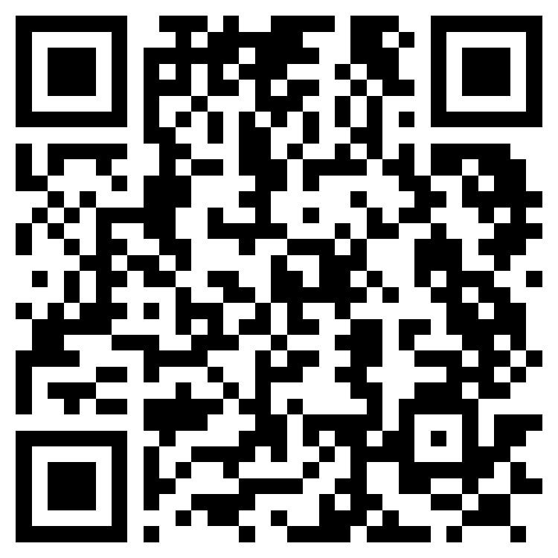
GRUPO NO WHATSAPP
Turma A:
http://bit.ly/2OJMsLP

Slide 9
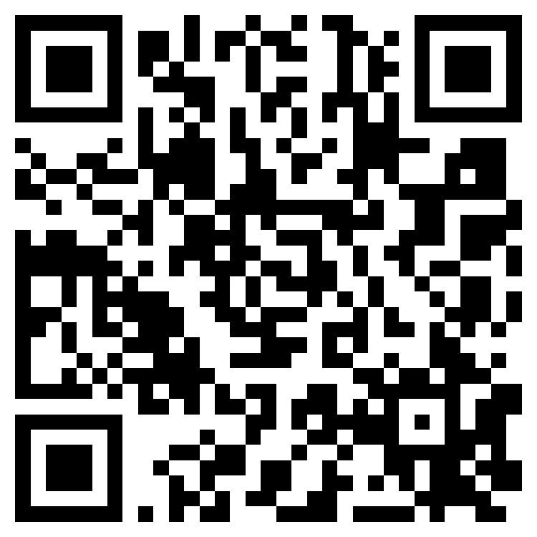
GRUPO NO WHATSAPP
Turma B:
http://bit.ly/2MHHMDx

Slide 10
Pesquisa on line
www.socrative.com
Login
Student Login
Sala: RICARDOEMGE
ou
App Socrative Aluno (Student)
Sala: RICARDOEMGE

Slide 11
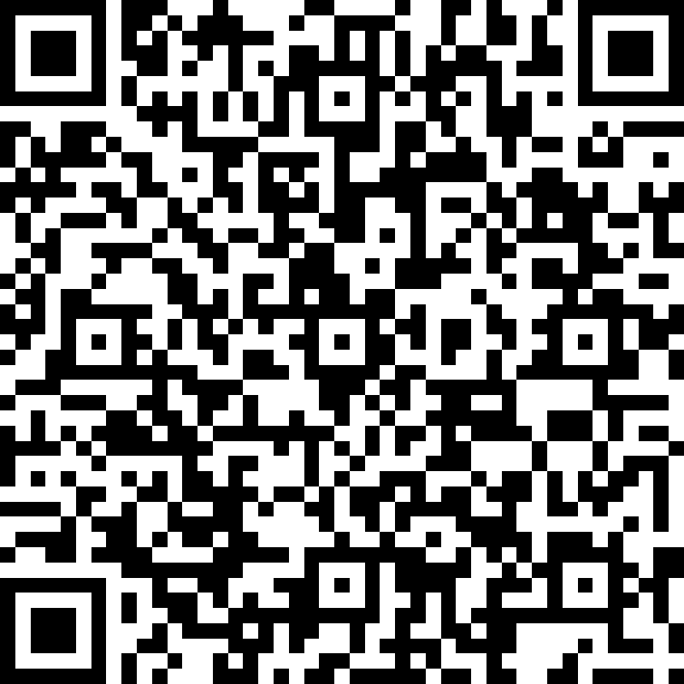
Problemas de Lógica
Turma A:
http://bit.ly/2YOK7iq

Slide 12
Fim
Prof. Ricardo Luiz de Freitas
ricardo.freitas@emge.edu.br

